Slide 1
慈幼傳教節2022
建議日期 :
13/2–25/2

Slide 2
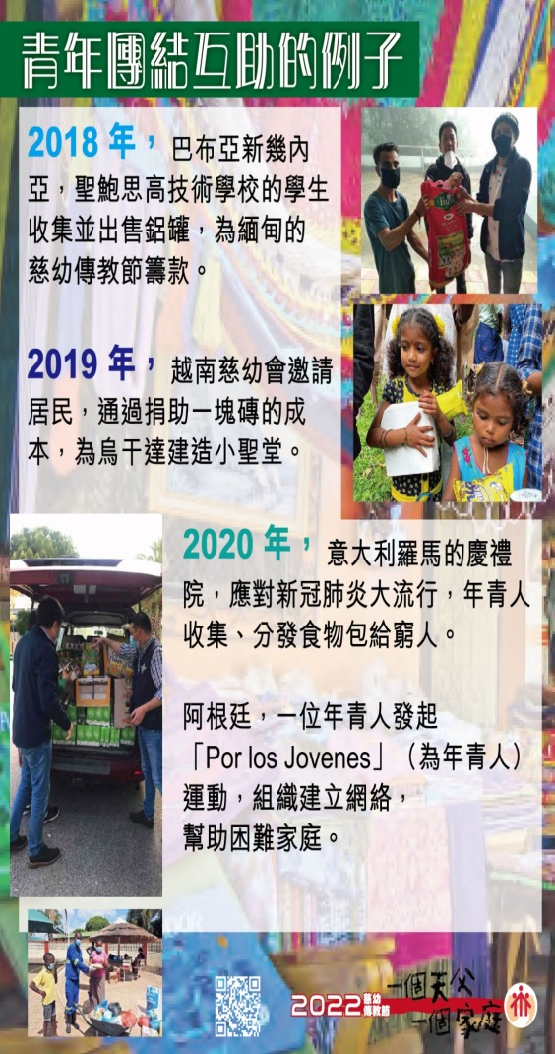
資料 - 海報

Slide 3
資料 - 視頻
我們在同一艘船上
(可在公共地方播放)

Slide 4
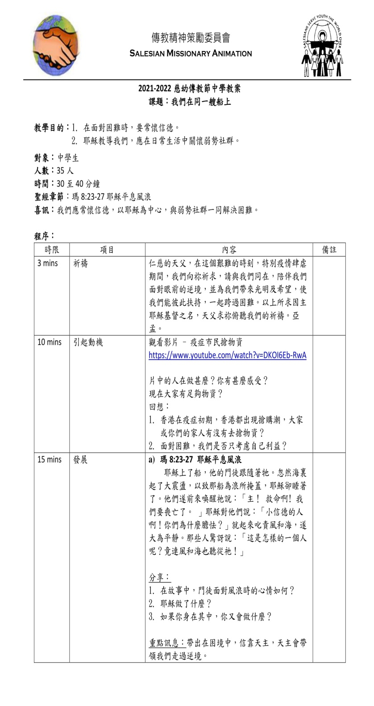
資料 - 教案 1. 初小 2. 高小 3. 中學

Slide 5
資料 - 祈禱卡
午間時間在聖堂
或早會為傳教士
和
全球的傳教事業祈禱

Slide 6
為南蘇丹 的 貢博鮑思高醫療中心 籌款
http://www.sdb.org.hk/

